Slide 1

Textoptimierung im Unterricht und in den Prüfungen

Slide 2
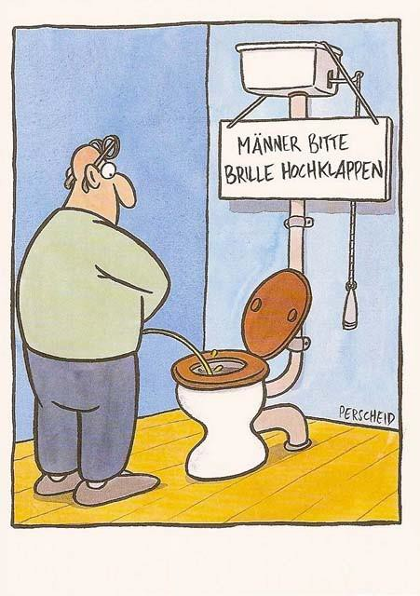
Alltägliche Schwierigkeiten! ☺
Cartoonist
Quelle: Martin Perscheid,

Slide 3
Lesen Sie, möglichst rasch:
Altbaucharme
Fließesstrich
Pferdeurin
Modeikone
Welterbestadt
Schalllenkung
Urinstinkt
Sprache verstehen. Automatisierte Leseschritte
Wörter „erlesen“, Bedeutungen ermitteln, Grammatik vorausberechnen
richtige Bedeutung in Satzkontext einfügen
eventuell re-analysieren/ reparieren

Slide 4
Beispiel Sprachverstehen
Der Ton wurde vom Sänger gebrannt.
Zeit
0-200 Millisekunden
Sprach-Signal des aktuellen Wortes analysieren
200-300 Millisekunden
richtige Bedeutung des Wortes aktivieren
300-450 Millisekunden
Wort in aktuellen Satzkontext einbauen

Slide 5
Deutsch-Unterricht
Aufgabe:
„Nenne 4 Dinge, die der Igel frisst!“
Antwort:
„Der Igel frisst 3 Äpfel und 1 Wurm.“
Quelle:
Film über IFTOs TOP-Schulungen, ARD, mdr, rbb, 3sat, Nov.– Dez. 2017
http://www.ardmediathek.de/tv/Selbstbestimmt/Deutsche-Sprache-einfache-Sprache/MDR-Fernsehen/Video?bcastId=7545356&documentId=46448834

Slide 6
Probleme beim Sprachverstehen
Wann muss ein PKW mit Anhänger außerorts auf Straßen mit nur einem Fahrstreifen für jede Richtung vom Vorausfahrenden einen so großen
Abstand halten, dass ein Überholer einscheren kann?
0-200 Millisekunden
Sprach-Signal des aktuellen Wortes analysieren
200-300 Millisekunden
richtige Bedeutung des Wortes aktivieren
300-450 Millisekunden
Wort in aktuellen Satzkontext einbauen – Satz zu lang !
Probleme z.B. oft bei Hörbehinderung seit der Kindheit, Aphasie, sozial benachteiligt, Migrationshintergrund

Slide 7
Unterschied: Einfache und Leichte Sprache
7,5 Millionen funktionale Analphabeten in Deutschland
Einfache Sprache:
Leichte Sprache:
Sprache einfacher, Inhalt bleibt gleich
Sprache viel leichter, Inhalt auch leichter
Textoptimierung von (Prüfungs-)aufgaben
= Einfache Sprache
Sprache einfacher
Inhalt bleibt gleich (schwer)
Unterlagen (Wahlen, Banken, Behörden) = Leichte Sprache
Sprache und Inhalt einfacher

Slide 8
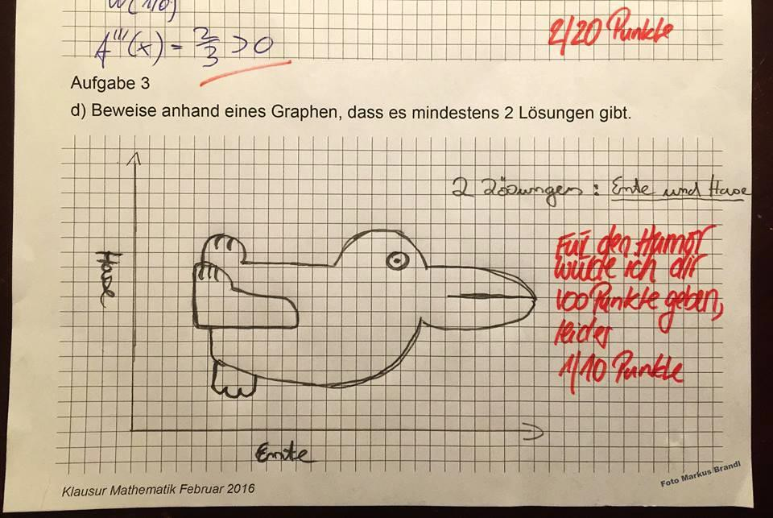
“Beweise anhand eines Graphen, dass es mindestens 2 Lösungen gibt.“

Slide 9
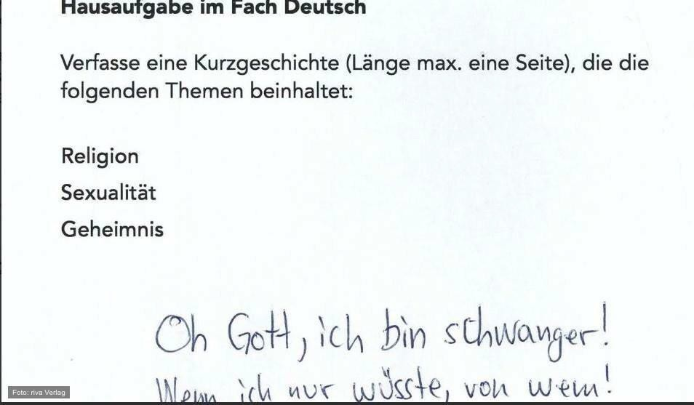
☺ ☺

Slide 10

Texte „aufräumen“
Wortebene Satzebene Textebene
Gestaltungsebene/Layout

Slide 11
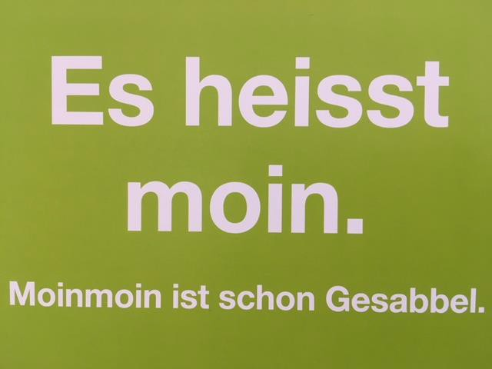
Jedes Wort auf die Goldwaage!
Quelle: www.cityproducts.de, Design: A. Windmann

Slide 12
Es lebe der Bindestrich!
Fleischerzeugnis
Rindfleischettikettierungsaufgabenüberwachungsübertragungsgesetz
(= eine Abkürzung für einen noch längeren Gesetzesnamen!)
aber:
besser:
aluminiumummantelt (= zu viele ähnliche Buchstaben)
mit Aluminium ummantelt
→ Tipp: Lesbarkeitsindex nutzen (im Netz kostenlos runterladen)

Slide 13
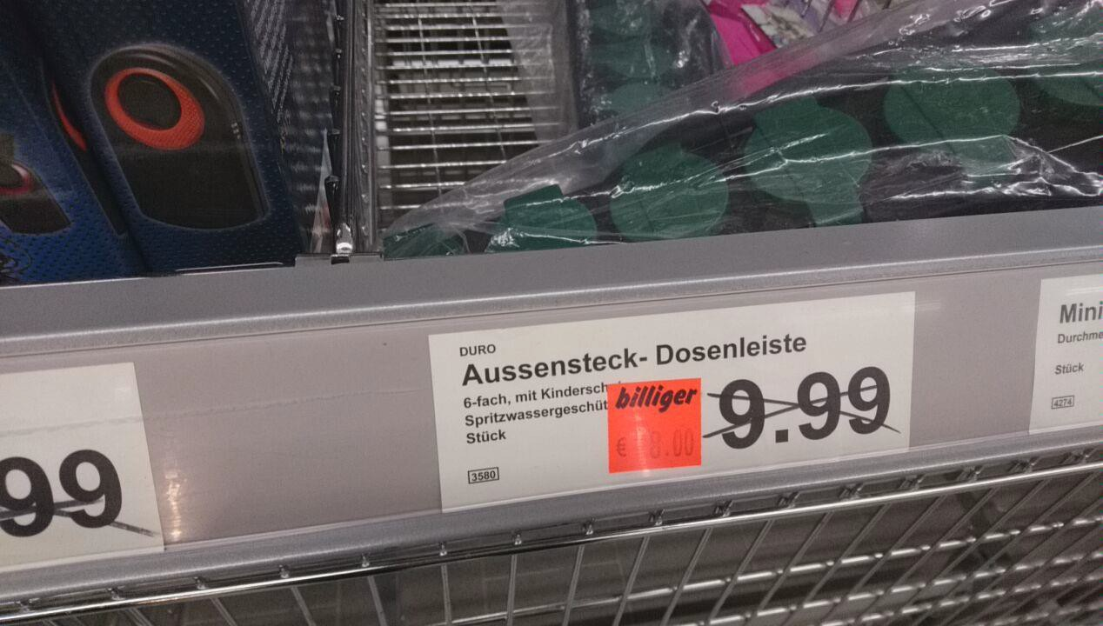
Aber: Sinnvolle Bindestriche!

Slide 14
Beispiel
Empfehlungen
„Definieren Sie …“ statt „Was versteht man unter ….“
Vorteile:
kürzer, klarer
persönliche Ansprache
oft sowieso nur wenig Punkte
gleiche Wörter für gleiche Sachverhalte
Passiv raus
→ verständlicher

Slide 15
Satzebene → Verwenden Sie
Empfehlungen
→ Lange Sätze überfordern, deshalb pro Satz:
Einfache Sprache:
bis 3 Informationen
bis 15 Wörter
Leichte Sprache:
nur 1 Information
bis 8 Wörter

Slide 16
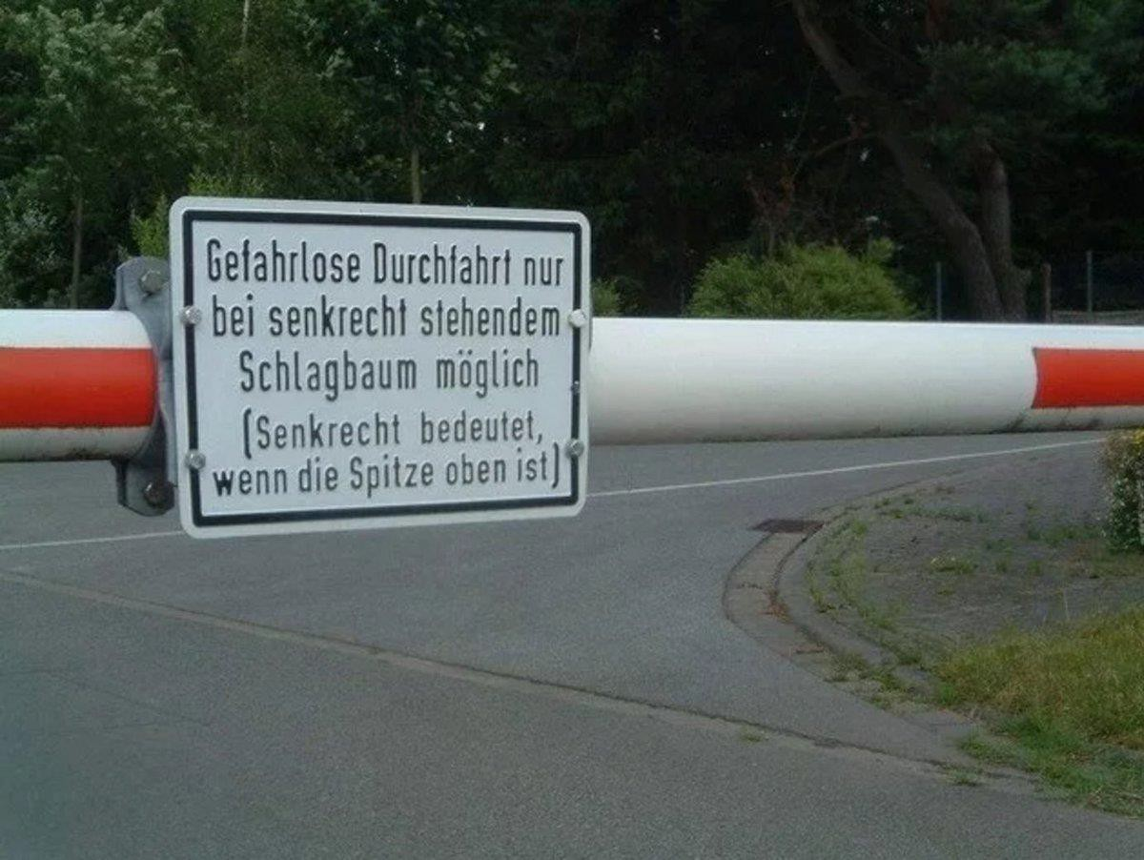
Unbekannte Fachwörter erklären ☺
Quelle: twitterperlen

Slide 17
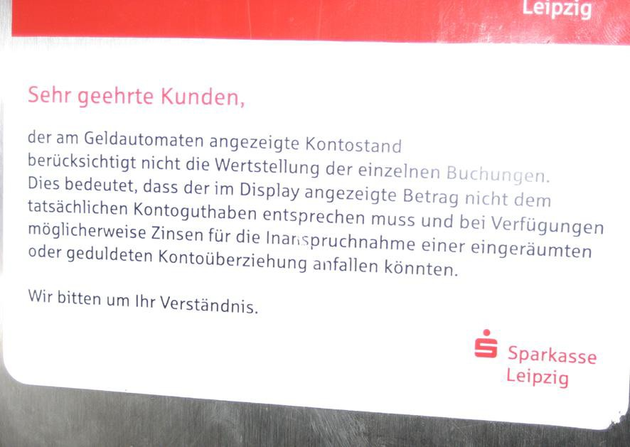
Satzebene: Schachtelsätze vermeiden
Empfehlungen

Slide 18

Einfache Sprache – „Kurzsprache“ ☺
„Wollen Sie erst bezahlen oder erst Toilette?“ (S.9)

Slide 19
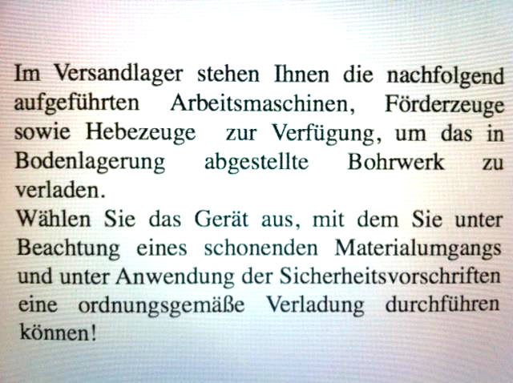
Beispiel Prüfungsaufgabe
Fachlagerist/in (Sommer 2009)
Original

Slide 20
Beispiel Prüfungsaufgabe
Textoptimierte Version
Bohrwerk verladen
Das Bohrwerk ist in Bodenlagerung abgestellt. Sie sollen das Bohrwerk verladen.
Sie haben Arbeits-Maschinen, Förderzeuge und Hebezeuge.
Welches Gerät nehmen Sie ? Wichtig: - Material schonen !
- Sicherheitsvorschriften beachten !
Fachlagerist/in (Sommer 2009)

Slide 21
Beispiel Prüfungsaufgabe
Original
Berufsabschlussprüfung WiSo
1
Welche Aussage über das Trinken von Alkohol bei der Arbeit ist richtig ?
1
Durch Alkohol wird die Arbeitsleistung erhöht. Durch Alkohol wird die Arbeitssicherheit erhöht. Durch Alkohol gefährdet man sich und andere. Durch Alkohol wird die Reaktionszeit verkürzt. Durch Alkohol wird die Sehschärfe verbessert.
2
3
4
5

Slide 22
Beispiel Prüfungsaufgabe
Textoptimierte Version
Berufsabschlussprüfung WiSo
1
Arbeitssicherheit
Ein Kollege trinkt bei der Arbeit Alkohol.
Was passiert ?
1 Der Kollege arbeitet besser.
2 Der Kollege beachtet die Sicherheitsvorschriften besser.
3 Der Kollege gefährdet sich und andere.
4 Der Kollege reagiert schneller.
5 Der Kollege kann besser sehen.

Slide 23
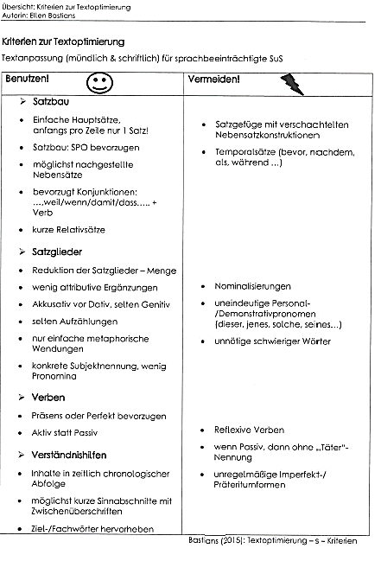
Kriterien zur Textoptimierung

Slide 24
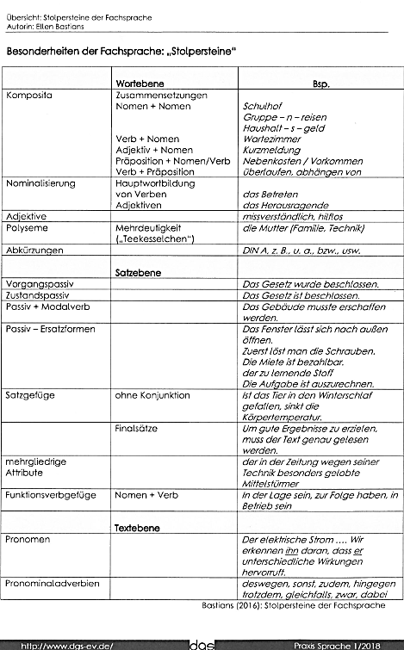
Kriterien zur Textoptimierung

Slide 25
Literatur
Antos, G., Hasler, U., & Perrin, D. (2011). Textoptimierung. In: Habscheid, Stephan (Hg.). Textsorten und sprachliche Handlungsmuster. Linguistische Typologien der Kommunikation. (638–658). Ber- l in: De Gruyter
Ballauf, H. (2010). Gebärden | sehen | verstehen. Hürden für Gehörlose abbauen –Textoptimierung als Nachteilsausgleichfür Kinderund Jugendliche mit Hör-/Sprachbehinderungen vom ersten Ausbildungstag bis zur Prüfung. Druck- und Medien - ABC 57(1), 38-39.
BBB - Bundesverwaltungsamt, Bundesstelle für Büroorganisation und Bürotechnik (2002). BBB-Ar- beitshandbuch "Bürgernahe Verwaltungssprache". Abgerufen am 25.06.2014 von http://www.bva.bund.de/SharedDocs/Downloads/DE/BVA/Verwal tungsmodernisierung/Buer- gernahe_Verwaltungssprache_BBB.pdf
Fahrschule.de (2014): Amtlicher Fragenkatalog für die Führerscheinprüfung. Abgerufen am 23.06.2014 von http://www.fahrschule.de/fragenkatalog/dt.asp?a=LIST& KAT=2.2.04&FILTR=ALL
FST (2011). Historie der Textoptimierungs-Projekte der Forschungsstelle zur Rehabilitation von Men- schen mit kommunikativer Behinderung (FST) an der Martin-Luther-Universität Halle-Wittenberg. Abgerufen am 23.06.2014 von: http://1987-2011.textoptimierte-pruefungen.de/timeline/ Friederici, A. (2005). Neurophysiological markers of early language acquisition: from syllables to sen-
tences. TRENDS in Cognitive Sciences, Vol.9 (10), 481-488. doi:10.1016/j.tics.2005.08.008
IFTO (2013). TOP-Regeln für die Hosentasche [Faltblatt]. Halle/Saale: Institut für Textoptimierung. Ministerium für Schule und Weiterbildung NRW (2013). Arbeitshilfe: Gewährung von Nachteilsaus- gleichen für Schülerinnen und Schüler mit Behinderungen und/oder sonderpädagogischem För- derbedarf für die Zentralen Prüfungen 10 – Eine Orientierungshilfe für Schulen. Abgerufen am 23.06.2014 von http://www.schulministerium. nrw.de/docs/bp/Lehrer/Service/Ratgeber/Nach-
teilsausgleiche/Handreichung_ZP_10-fuer-Bildungsportal-14-04-08.pdf
Neher, M., Schulte, K. & Ehrhardt, E. (1993). Syntaxanalyse Deutsch: valenzbestimmtes Analyse-In- strument für Sprachleistungen und Sprachprobleme Deutsch-Lernender. Heidelberg: J. Groos Ver- lag.

Slide 26
Literatur
.
Netzwerk Leichte Sprache (2013). Die Regeln für Leichte Sprache. Abgerufen am 23.06.2014 von: http://www.leichtesprache.org/downloads/Regeln%20fuer% 20Leichte%20Sprache.pdf Schlenker-Schulte, C. & Wagner, S. (2006). Prüfungsaufgaben im Spannungsfeld von Fachkompetenz und Sprachkompetenz. In C. Efing& N. Janich: Förderung der berufsbezogenen Sprachkompetenz.
Befunde und Perspektiven. (189-213) Paderborn: Eusl.
Wagner, S. & Günther, C. & Schlenker-Schulte, C. (2006). Zur Textoptimierung von Prüfungsaufga- ben. Mitteilungen des Deutschen Germanistenverbandes 53(4), 402-423.
Wagner, S. & Schlenker-Schulte, C. (2007). Chancengleichheit durch Nachteilsausgleich - Textopti- mierung bei schriftlichen Prüfungen, DFGS-Forum 2007, 94-105.
Wagner, S. (2011). Sprachliche Hilfen für Auszubildende mit Hörbehinderung. In H. Grundmann (Hrsg.): bwp@ Spezial 5 – Hochschultage Berufliche Bildung 2011, Fachtagung 18 (1-11). Abgeru- fen von http://www.bwpat.de/ht2011/ft18/wagner_ft18-ht2011.pdf
Wagner, S. & Schlenker-Schulte, C. (2013): Textoptimierung von Prüfungsaufgaben. Handreichung zur Erstellung leicht verständlicher Prüfungsaufgaben. 8. Auflage, Halle/Saale: FST.

